Slide 1
4 - 1
الأعـداد 6 ، 7 ، 8
أ.أحـمـد الأحـمـدي @ahmad9963

Slide 2
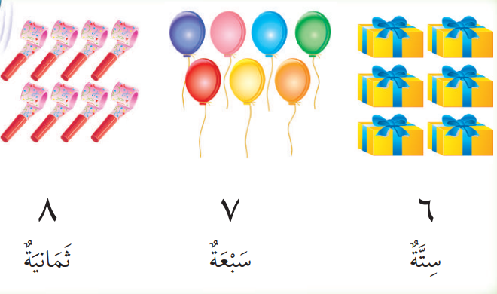
فكرة الدرس
أعـد الأعـداد
6 ، 7 ، 8
وأسميها ، وأميزها باستعمال أشياء مملوسة ورسوم توضيحية.
المفردات
ستة
سبعة
ثمانية
أ.أحـمـد الأحـمـدي @ahmad9963

Slide 3
أ.أحـمـد الأحـمـدي @ahmad9963

Slide 4
أ.أحـمـد الأحـمـدي @ahmad9963

Slide 5
أ.أحـمـد الأحـمـدي @ahmad9963

Slide 6
أ.أحـمـد الأحـمـدي @ahmad9963

Slide 7
أ.أحـمـد الأحـمـدي @ahmad9963

Slide 8
أ.أحـمـد الأحـمـدي @ahmad9963

Slide 9
أ.أحـمـد الأحـمـدي @ahmad9963

